Slide 1


발표자:
이름, 리전, 프로그램 위원장
새로운 정상을 향한 도약: 원대한 목표 달성을 위한 참여 여성 및 소녀의 수 확대
2024 리전 총회
Notes:
안녕하세요, 저는 이름 및 직책)입니다.

Slide 2




귀 클럽이 지원할 수 있는 여성 과 소녀의 수를 늘리세요.
드림 프로그램
원대한 목표 액셀러레이터 프로젝트
x 500,000
꿈을 실현하도록 지원
2024 SIA 리전 총회
Notes:
여러분도 잘 아시는 바와 같이, SIA 연맹에 속한 모든 소롭티미스트 연합회는 2031년까지 50만 명의 여성과 소녀가 교육을 통해 꿈을 실현할 수 있도록 투자한다는 공동의 원대한 목표를 달성하기 위해 적극적으로 협력하고 있습니다. 오늘 우리는 귀 클럽이 드림 프로그램 및 원대한 목표 액셀러레이터 프로젝트를 통해 더 많은 여성과 소녀에게 기회를 제공할 수 있는 방법을 몇 가지 살펴보겠습니다.

Slide 3


우리가 다양한 방식으로
더 많은 여성과 소녀에게 도달할 수 있는 방법은 무엇일까요?
우리가 다양한 방식으로
더 많은 여성과 소녀에게 도달할 수 있는 방법은 무엇일까요?
2024 SIA 리전 총회
Notes:
우리는 더 많은 여성과 소녀가 교육을 받고 경제적 자립 능력을 강화할 기회를 얻을 수 있도록 다양한 방식으로 노력하는 데 집중해야 합니다. 따라서 모든 클럽이 드림 프로그램 및 원대한 목표 액셀러레이터 프로젝트를 통해 기회를 얻을 여성과 소녀의 수를 더욱 늘리기 위해 적극적으로 노력해 주실 것을 당부하고 싶습니다. 그렇다면 어떤 방법으로 할 수 있을까요?

Slide 4
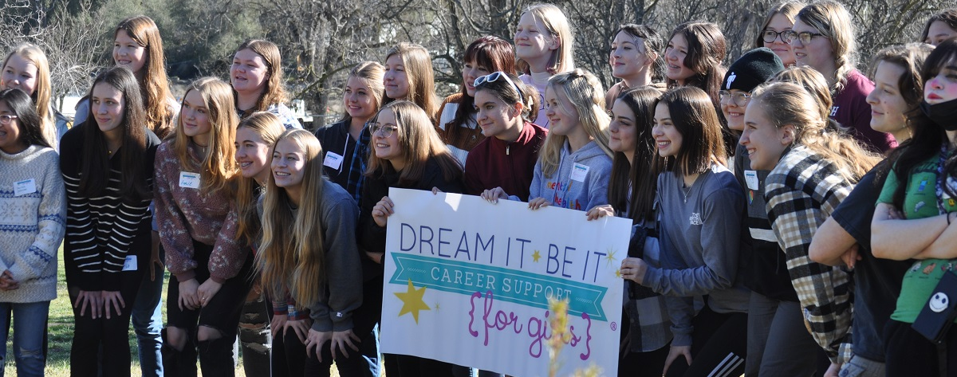
'드림 잇 비 잇' 프로젝트를 시작하세요!
2024 SIA 리전 총회
Notes:
'드림 잇 비 잇' 프로젝트를 시작하십시오.

Slide 5
왜?
'드림 잇 비 잇' 프로젝트를 시작하세요!
한 명당 더 적은 비용으로 더 많은 소녀에게 영향을 줄 수 있습니다
자원봉사를 통해 잠재적인 신규 회원 및 후원자의 참여를 유도합니다
40%
이미 참여 중인 클럽
60%
참여할 가능성이 있는 클럽
2024 SIA 리전 총회
Notes:
현재 DIBI를 진행하거나 다른 클럽의 프로젝트를 지원하고 있는 클럽은 전체의 40%에 불과합니다. 이것은 소롭티미스트가 공동의 힘으로 해결할 일들이 아주 많이 남아 있다는 의미와 같습니다! 아직 프로그램에 참여하지 않고 계신가요? 이 프로그램은 귀 클럽이 도움을 줄 수 있는 최고의 방법입니다. '드림 잇 비 잇' 프로젝트는 장학금과 같은 타 프로젝트에 비해 수혜자 한 명 당 훨씬 낮은 비용으로 많은 소녀에게 도움을 줄 수 있습니다. 또한, 잠재적인 신규 회원이나 후원자가 자원봉사자로서 귀 클럽의 프로젝트에 참여하게 할 수 있는 좋은 방법이기도 합니다. 이들은 소롭티미스트가 만들어내는 실질적인 영향력과 변화를 보면서 자연스럽게 클럽에 합류하고 싶어질 것입니다!

Slide 6
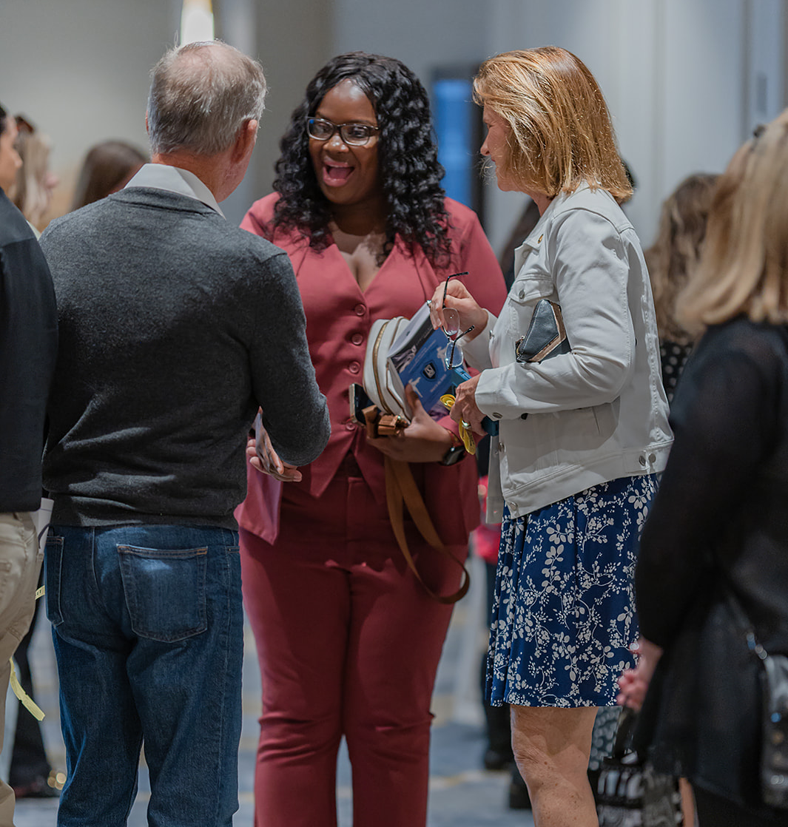
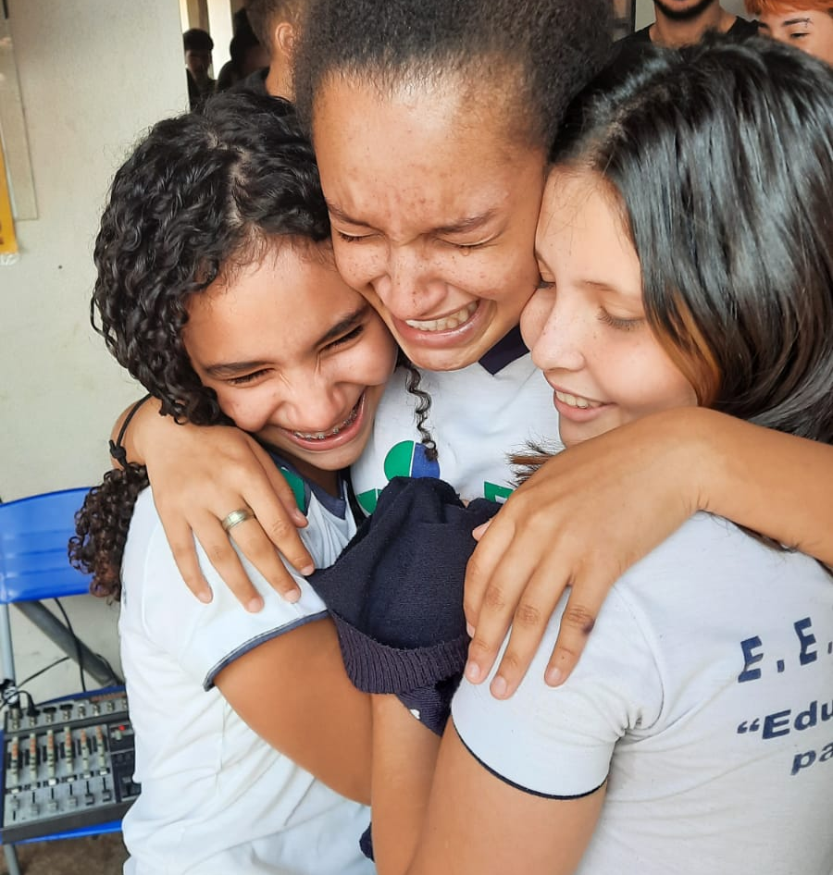
어떻게 확대할 수 있을까요?
새로운 파트너십
자금 출처 탐색
  소롭티미스트 클럽 지원금 신청!
친구를 데려오는 소녀에게 보상 제공
프로그램 접근성 확대
  음식
  편리한 교통
2024 SIA 리전 총회
Notes:
귀 클럽이 이미 '드림 잇 비 잇' 프로젝트를 진행하고 있다면 참여 소녀의 수를 더욱 확대할 방법을 고민해 보십시오. 새로운 파트너십을 구축하고, 교육에 친구를 데려오는 소녀에게 보상을 지급하며, 음식을 제공하거나 교통이 편리한 곳에서 프로그램을 진행함으로써 접근성을 높이는 것과 같은 방법이 있을 것입니다. 클럽이 프로그램을 확대하기 위해 자금이 추가적으로 필요한 경우, 소롭티미스트 클럽 지원금(Soroptimist Club Grant)을 신청하거나 프로젝트를 지원해 줄 수 있는 기타 자금 출처를 모색해 보시기 바랍니다.

Slide 7


영향력을 넓히려면
더 많은 상 수여!
  더 많은 상에 자금 할당
  지역 기업 또는 개인에게 상에 대한 후원 요청
2024 SIA 리전 총회
Notes:
'리브 유어 드림 상'을 통해서도 귀 클럽의 영향력을 넓힐 수 있습니다. 먼저, 클럽이 더 많은 상을 수여할 수 있을 만큼 충분한 자금을 확보하고 있는지 확인하십시오. 필요한 경우에는 예산에서 자금을 충당하거나 지역에서 리브 유어 드림 상을 후원할 수 있는
기업이나 개인을 찾아보시기 바랍니다. 뜻밖의 기쁜 소식이 들려올 수도 있습니다!

Slide 8
홍보를 통한
지원자 확대!
공유
비영리 기관 또는 학교에 지원 신청 정보 배포
개최
지원자를 위한 워크숍
연계
공유할 지원자가 있는
다른 클럽과 연계
여성들의 지원 신청을 도와줍니다
클럽끼리 지원자를 공유합니다
개인적인 홍보처를 발굴합니다
도달 범위를 넓혀
더 많은 수상을 유도하세요!
2024 SIA 리전 총회
Notes:
더 많은 여성이 리브 유어 드림 상에 지원하도록 하려면 홍보가 가장 중요합니다. 인구통계학적으로 수상 대상에 해당하는 여성과 소녀를 만날 수 있는 비영리 단체나 학교에 지원서를 배포하고, 개인 네트워크를 통해서도 시상 관련 소식을 전합니다. 이러한 단체에서 설명회를 개최하여 여성들의 리브 유어 드림 상 지원을 돕고 모든 질문에 성실히 답변한다면 이들을 진심으로 응원하고 있다는 느낌을 줄 수 있습니다.
마지막으로, 더 많은 여성과 소녀에게 다가갈 방법을 고민해 보시기 바랍니다! 지역에서 접수된 지원서를 다량 보유한 다른 클럽에 연락하여 귀 클럽과 지원서를 공유하도록 요청한다면 더 많은 여성에게 수상 기회를 부여할 수 있습니다.

Slide 9


원대한 목표 액셀러레이터 프로젝트를
통한
영향력 확대
많은 여성과 소녀에게
도달할 수 있는 프로젝트를 선정하세요
2024 SIA 리전 총회
Notes:
앞서 알려드린 여러 가지 방법을 활용하여 원대한 목표 액셀러레이터 프로젝트를 진행하는 가운데 보다 많은 여성과 소녀에게 기회를 줄 수 있는 프로젝트를 선정하는 것이 가장 중요합니다. 예를 들어, 귀 클럽에서 저소득 가정의 소녀 2명를 위해 노트북 두 대를 구입하여 대학 입학을 지원하는 방법과 저소득 가정의 소녀 50명을 대상으로 면접 및 직무 기술에 관해 교육하는 수업을 진행하는 방법이 있다면, 후자가 더 많은 소녀에게 도움을 줄 수 있습니다. 그 외에 고려해 볼 수 있는 훌륭한 프로젝트로는 생리대 제품을 저소득층 학교, 위탁 돌봄 시설, 쉼터, 지역 대학교를 비롯하여 관내의 여러 단체에 직접 전달하는 방법이 있습니다. 이러한 프로젝트는 진행하기 전에 수혜 대상자의 수를 추정해야 하는 어려움도 있지만, 잠재적으로 수천 명의 여성과 소녀에게 손을 내밀고 이들이 계속해서 학교와 직장을 다니도록 도울 수 있는 쉬운 방법입니다.
물론 귀 클럽에서 열성적으로 진행하는 프로젝트가 있다면 수혜 대상자의 수가 많지 않더라도 계속 진행하셔야 합니다! 단지 여러분이 그러한 프로젝트를 통해 보다 많은 여성과 소녀에게 다가갈 수 있는 방법을 편견 없이 고민해 보시라고 말씀드리고 싶습니다.

Slide 10


대중 인지도:
스토리 공유하기
핵심은 전달 방식!
  참가자는 본인의 이야기가 공유되는 과정을 편안하게 느껴야 합니다
  격려받는다는 느낌을 갖게 합니다!
  사람 중심의 언어를 사용합니다
  장점을 강조합니다
사람 중심 언어 사용
경험은 사람을 판단하는 기준이 될 수 없습니다!
예:
    '가정 폭력을 경험한' 여성
    '폭행을 당한 여성'
항상 참여자에게 검토하고 수정할 기회를 주세요!
참여자의 의견을 소중하게 여긴다는 것을 보여주세요!
X
2024 SIA 리전 총회
Notes:
보다 많은 여성과 소녀에게 다가가기 위한 핵심 요소는 클럽에 대한 대중의 인지도입니다. 또한 프로그램 참가자의 이야기를 공유하는 것 역시 매우 긍정적으로 작용합니다. 여성과 소녀의 이야기를 공유할 때는 전달 방식이 가장 중요합니다. 강력한 스토리텔링도 꼭 필요하지만 주인공이 된 참가자가 본인의 이야기가 공유되는 과정을 편안하게 느낄 수 있도록 배려해야 합니다. 자신의 문제를 드러내는 것으로 힘을 얻는 사람이 있는가 하면, 불편하거나 모멸감을 느끼는 사람도 있습니다. 특히 이야기를 공개할 때 사용되는 언어에서 본인에 대한 존중이 느껴지지 않거나 본인의 장점이 부각되지 않는 경우라면 더욱 그렇습니다.
참가자의 말을 직접 인용하는 경우가 아니라면, '피해자'나 '중독자'와 같은 단어는 피하는 것이 좋습니다. 사람 중심의 언어는 참가자가 본인이 겪은 상황을 기준으로 평가받지 않는다는 것을 보여주는 좋은 방법이 될 수 있습니다. 예를 들어, 수상자를 가리켜 '폭행 당한 여성' 대신 '가정 폭력을 경험한 여성'이라고 표현하는 것입니다. 참가자의 이야기를 공유하기 위해 사용할 모든 자료는 항상 참가자의 검토를 받아야 하며 본인이 원하는 대로 수정할 수 있는 기회를 주어야 합니다. 이렇게 하면 여러분이 참가자의 목소리를 소중하게 여기고 있다는 것을 보여줄 수 있습니다.

Slide 11

모두 연관성이 있습니다!
우리는 모두가 다음에 대해 긍정적인 경험을 갖기를 바랍니다:
  클럽의 평판
  소롭티미스트의 글로벌 브랜드
  각 참여자의 존엄성!
참여자들이 홍보에 도움을 줄 것입니다!
2024 SIA 리전 총회
Notes:
이러한 것이 보다 많은 여성과 소녀에게 도움을 주는 문제와는 관련이 없어 보일지도 모르지만, 참가자 본인이 직접 검토해 볼 기회도 얻지 못한 채 개인적인 정보를 공개하거나 낯선 사람들로 가득한 공간에서 자신이 경험한 매우 힘든 상황에 관해 이야기해야 할 때 얼마나 큰 압박감을 느끼게 될지 상상해 보십시오. 그런 상황이라면 친구에게 교육 지원 상에 신청하거나 프로그램에 참여하라고 권할 수는 없을 것입니다. 소셜 미디어가 주류인 시대에 입소문은 매우 빠르게 확산됩니다. 소롭티미스트의 프로그램과 상호작용하는 모든 사람은 클럽의 평판, 소롭티미스트라는 글로벌 브랜드, 각 참가자의 개인적 존엄성을 위해 가능한 한 최고의 경험을 하는 것이 중요합니다.
SIA는 수상자를 정중하게 축하하는 데 도움이 되는 방법이 포함된 자료를 여러분에게 공유해 드립니다. 대부분의 방법이 귀 클럽이 협력하고 있는 모든 프로그램 참가자에게 효과가 있을 것입니다.

Slide 12

마음을 열고
새로운 전략을 모색하세요!
파트너십 재시도
새로운 곳에 연락
다른 클럽에 문의
2024 SIA 리전 총회
Notes:
잊지 마세요: 무엇을 한번 시도해서 잘 되지 않았다고 해서 다음에도 그럴 것이라며 두려워할 필요는 없습니다! 다시 한번 파트너십을 시도해 보세요. 학교의 다른 담당자에게 연락해 보세요. 다른 클럽에 어떤 방법이 효과적이었는지 물어보세요. 마음을 열고 새로운 전략을 모색해 보시기 바랍니다!

Slide 13



자원을 활용하세요!
2024 SIA 리전 총회
Notes:
우리가 원대한 목표를 향해 나아갈 때 기억해야 할 중요한 사실은 도움이 될 도구, 자원, 그리고 사람들이 있다는 점입니다. 여러분은 혼자가 아닙니다!
리전 위원장인 저를 비롯하여 SIA 본부 직원들이 언제나 여러분을 돕기 위해 대기하고 있습니다. 질문이 있거나, 클럽의 드림 프로그램 또는 원대한 목표 액셀러레이터 사업을 확대하는 방법에 관한 새로운 아이디어가 필요하다면 언제든지 찾아주세요.

Slide 14
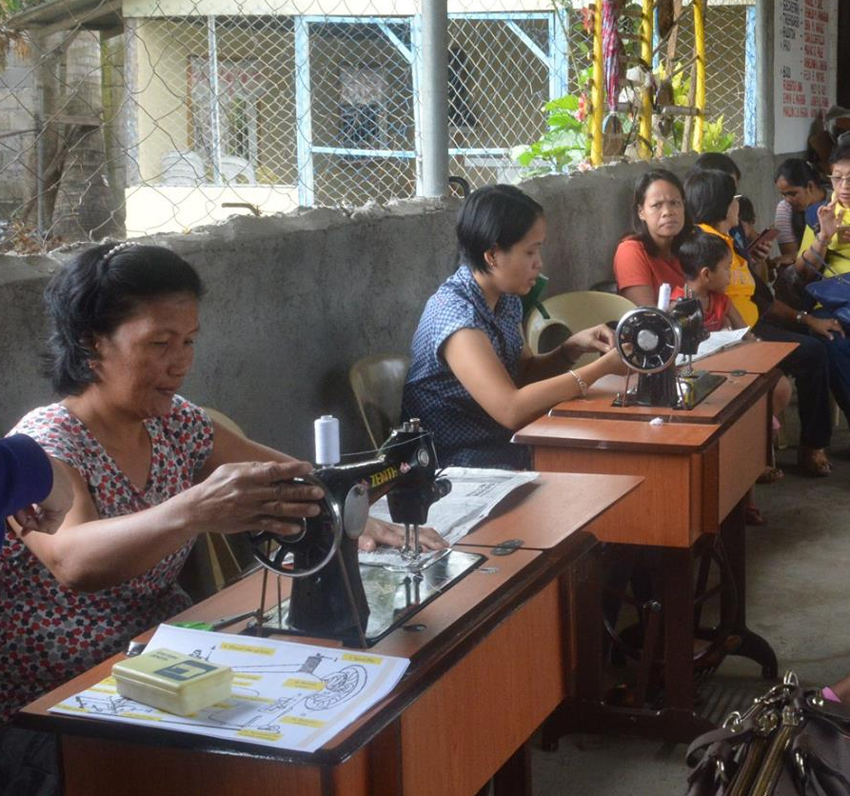

원대한 목표
에 적합한 프로젝트를 위해
클럽에 재정 지원이 필요한가요?
소롭티미스트 클럽 지원금을 신청하세요!
3월
1
2024 SIA 리전 총회
Notes:
원대한 목표에 도움이 될 프로젝트를 진행하기 위해 재정 지원이 필요한가요? 그렇다면 소롭티미스트 클럽 교육 및 경제적 역량 강화 지원금을 신청하세요. 이러한 자금은 귀 클럽이 더 많은 여성과 소녀에게 교육을 받을 기회를 제공하는 데 도움이 됩니다.

Slide 15



우리 프로그램의
세계적 영향력을
확대할 수 있도록 힘을 모아주세요!
2024 SIA 리전 총회
Notes:
소롭티미스트 연맹의 혜택을 받은 모든 여성과 소녀가 교육 기회를 얻고 더 나은 삶을 영위할 수 있다는 것을 생각해 보시기 바랍니다. 바로 여러분의 클럽이 그들로 하여금 미래에 놀라운 성취를 이뤄내도록 하고 소롭티미스트 프로그램의 세계적 영향력을 확대하는 데 핵심적인 역할을 할 수 있습니다.

